Slide 1



§3: PHÉP CỘNG, PHÉP TRỪ CÁC SỐ TỰ NHIÊN (tiết 1)

Slide 2


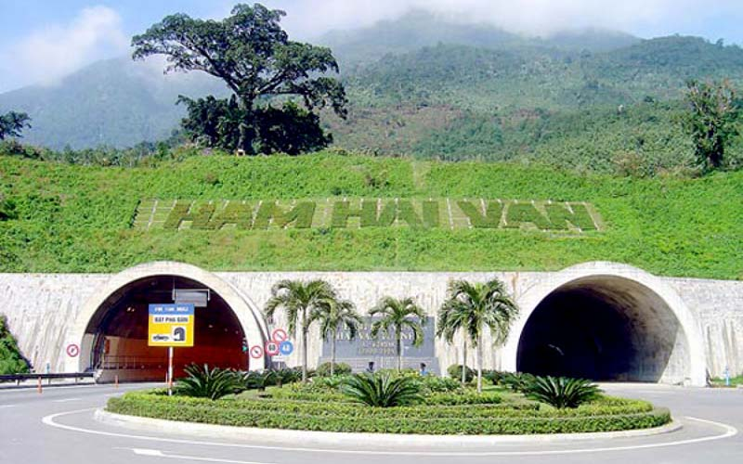
HOẠT ĐỘNG MỞ ĐẦU
“Quãng đường từ Hà Nội đến Huế dài khoảng 658 km. Quãng đường từ Huế đến TP.HCM dài hơn quãng đường từ Hà Nội đến Huế khoảng 394km. Hỏi quãng đường từ Hà Nội đến TP. Hồ Chí Minh dài khoảng bao nhiêu ki lô mét?”
? Hãy nêu cách tính quãng đường từ Huế đến TP.Hồ Chí Minh và quãng đường từ Hà Nội đến TP. Hồ Chí Minh

Slide 3
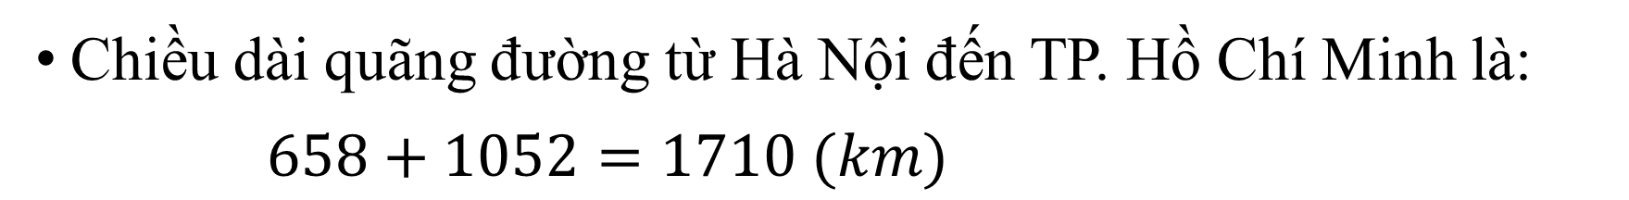
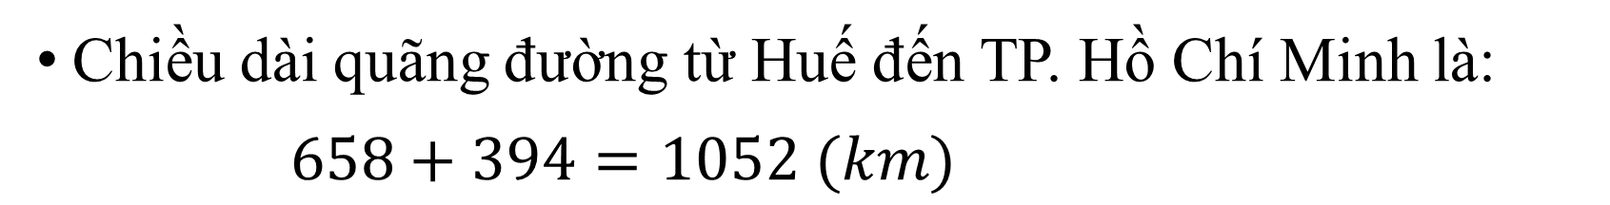
HOẠT ĐỘNG MỞ ĐẦU
“Quãng đường từ Hà Nội đến Huế dài khoảng 658 km. Quãng đường từ Huế đến TP.HCM dài hơn quãng đường từ Hà Nội đến Huế khoảng 394km. Hỏi quãng đường từ Hà Nội đến TP. Hồ Chí Minh dài khoảng bao nhiêu ki lô mét?”
HN
Huế
HCM
Chiều dài quãng đường từ Huế đến TP. Hồ Chí Minh là:
$658+394=1052 (km)$
Chiều dài quãng đường từ Hà Nội đến TP. Hồ Chí Minh là:
$658+1052=1710 (km)$

Slide 4


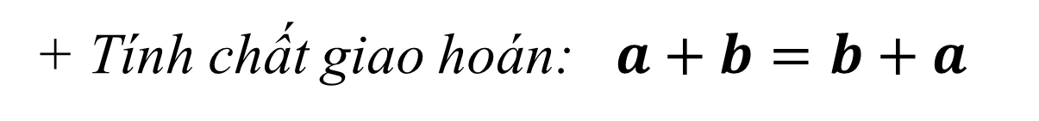
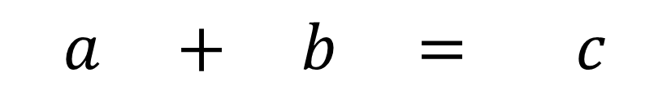


1. Phép cộng
$$a + b = c$$
$$↑$$
$$↑$$
$$↑$$
Số hạng
Số hạng
Tổng
? Hãy nêu các tính chất của phép cộng các số tự nhiên
a) Các tính chất của phép cộng
+ Tính chất giao hoán: $a+b=b+a$
HOẠT ĐỘNG HÌNH THÀNH KIẾN THỨC
+ Tính chất kết hợp: $\left(a+b\right)+c=a+\left(b+c\right)=a+b+c$
+ Tính chất cộng với số 0: $a+0=a$

Slide 5

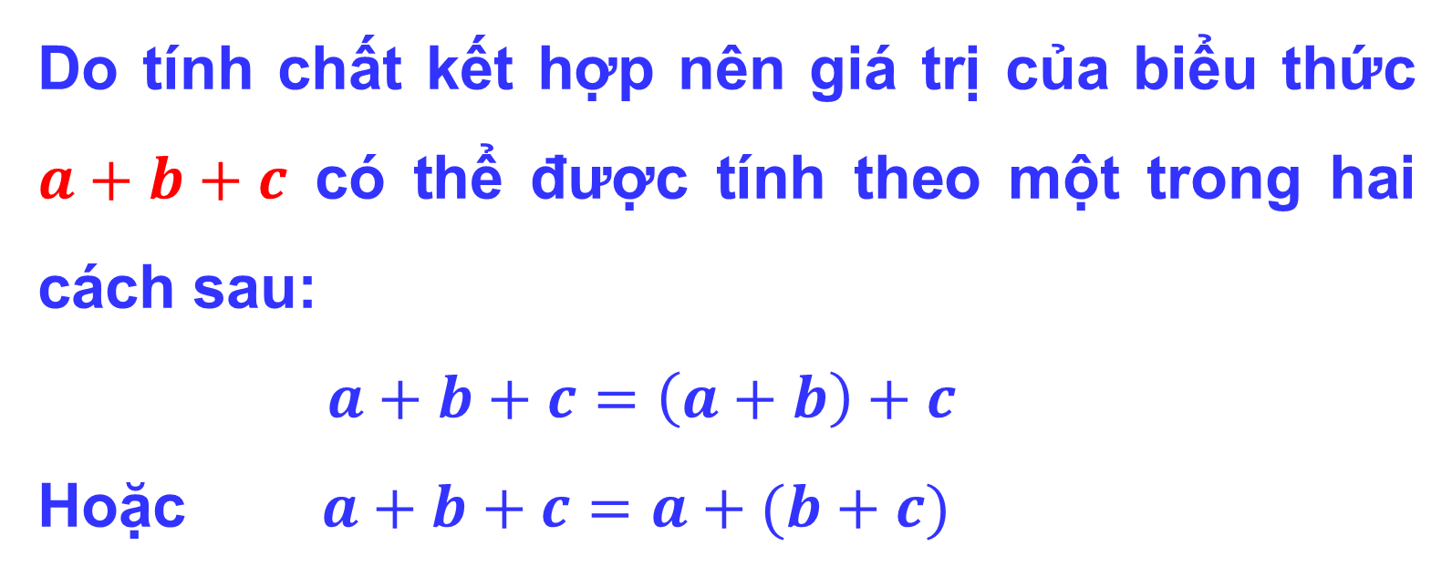
Lưu ý
Do tính chất kết hợp nên giá trị của biểu thức $a+b+c$ có thể được tính theo một trong hai cách sau:
$a+b+c=\left(a+b\right)+c$
Hoặc $a+b+c=a+(b+c)$

Slide 6
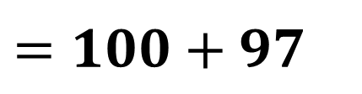
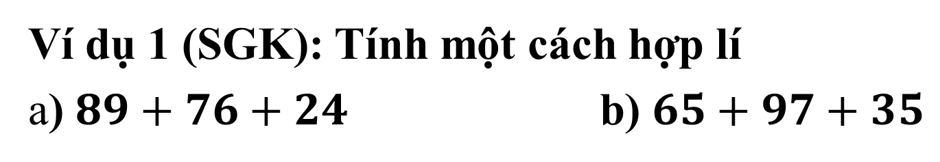
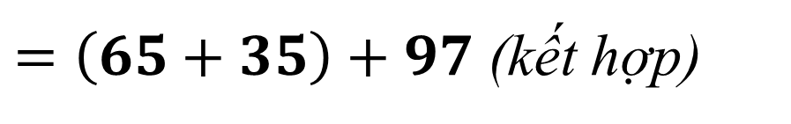
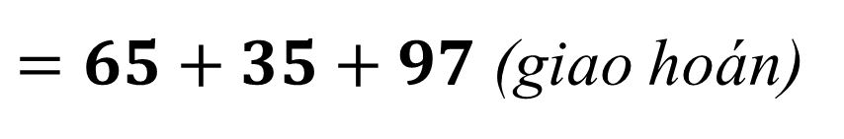
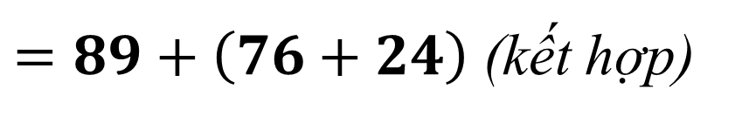
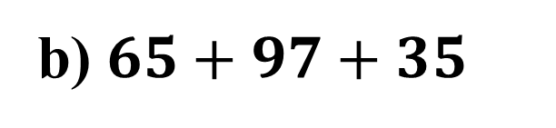

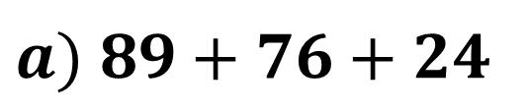
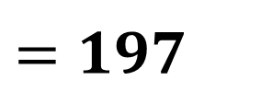
1. Phép cộng
b) Ví dụ
Ví dụ 1 (SGK): Tính một cách hợp lí
a) $89+76+24$ b) $65+97+35$
Lời giải
b) $65+97+35$
HOẠT ĐỘNG HÌNH THÀNH KIẾN THỨC
$$a) 89+76+24$$
$=65+35+97$ (giao hoán)
$=89+\left(76+24\right)$ (kết hợp)
$=\left(65+35\right)+97$ (kết hợp)
$=89+100=189$
$$=100+97$$
$$=197$$

Slide 7
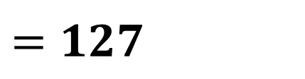
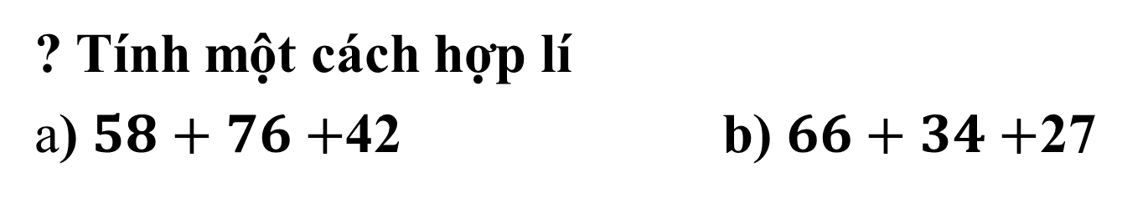
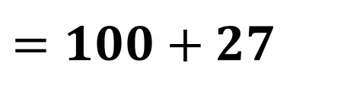

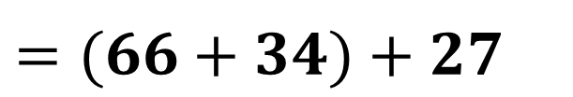

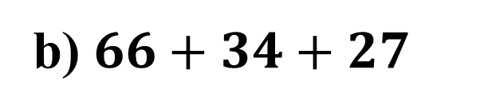
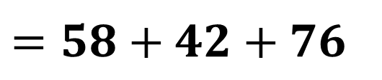
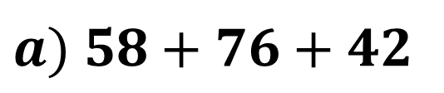

1. Phép cộng
b) Ví dụ
? Tính một cách hợp lí
a) $58+76+$42 b) $66+34+$27
Lời giải
b) $66+34+27$
HOẠT ĐỘNG HÌNH THÀNH KIẾN THỨC
$$a) 58+76+42$$
$=(66+34)+27$
$$=58+42+76$$
$$=100+27$$
$$=\left(58+42\right)+76$$
$$=127$$
$$=100+76$$
$$=176$$

Slide 8
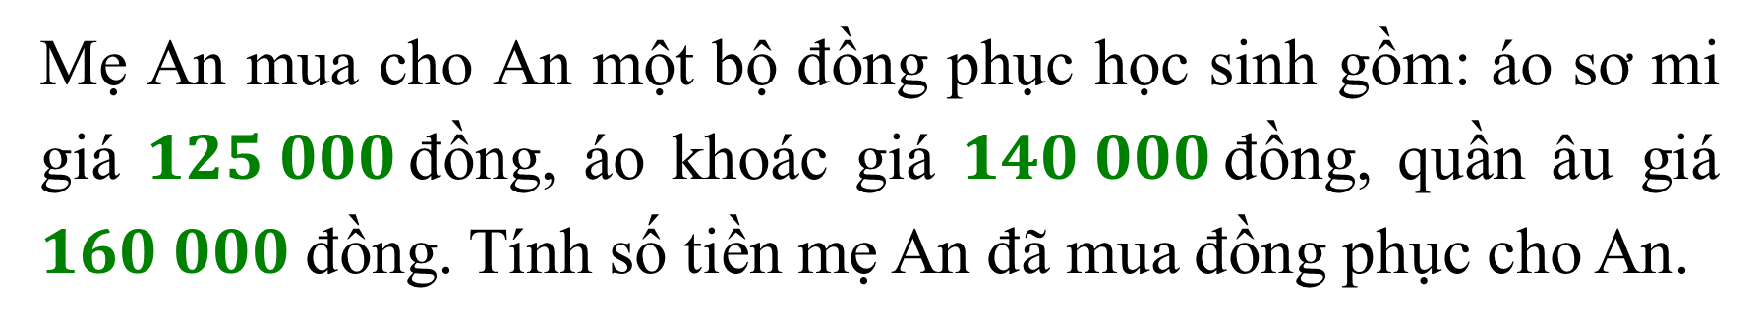

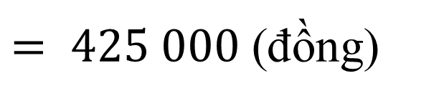
1. Phép cộng
c) Luyện tập 1
Mẹ An mua cho An một bộ đồng phục học sinh gồm: áo sơ mi giá $125 000$đồng, áo khoác giá $140 000$đồng, quần âu giá $160 000$ đồng. Tính số tiền mẹ An đã mua đồng phục cho An.
Giải:
HOẠT ĐỘNG HÌNH THÀNH KIẾN THỨC
Số tiền mẹ An đã mua đồng phục cho An là:
$$125 000 + 140 000 + 160 000$$
$$= 125 000 + (140 000 + 160 000)$$
$$= 125 000 + 300 000$$
$= 425 000$ (đồng)

Slide 9

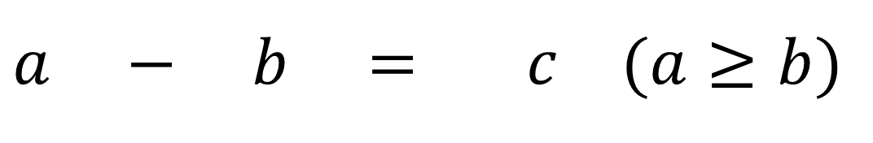
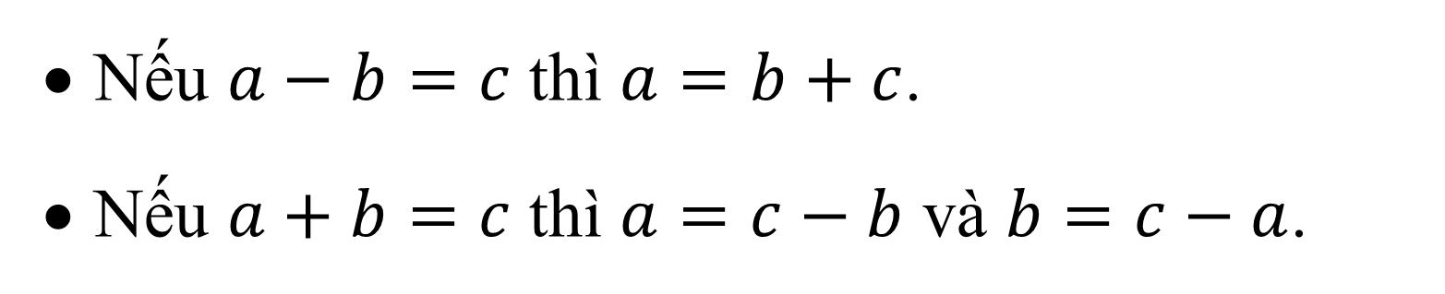


2. Phép trừ
a) Nhắc lại về phép trừ
$a − b = c$ $(a≥b)$
$$↑$$
$$↑$$
$$↑$$
Số bị trừ
Số trừ
Hiệu
Chú ý
HOẠT ĐỘNG HÌNH THÀNH KIẾN THỨC
Nếu $a−b=c$ thì $a=b+c$.
Nếu $a+b=c$ thì $a=c−b$ và $b=c−a$.

Slide 10

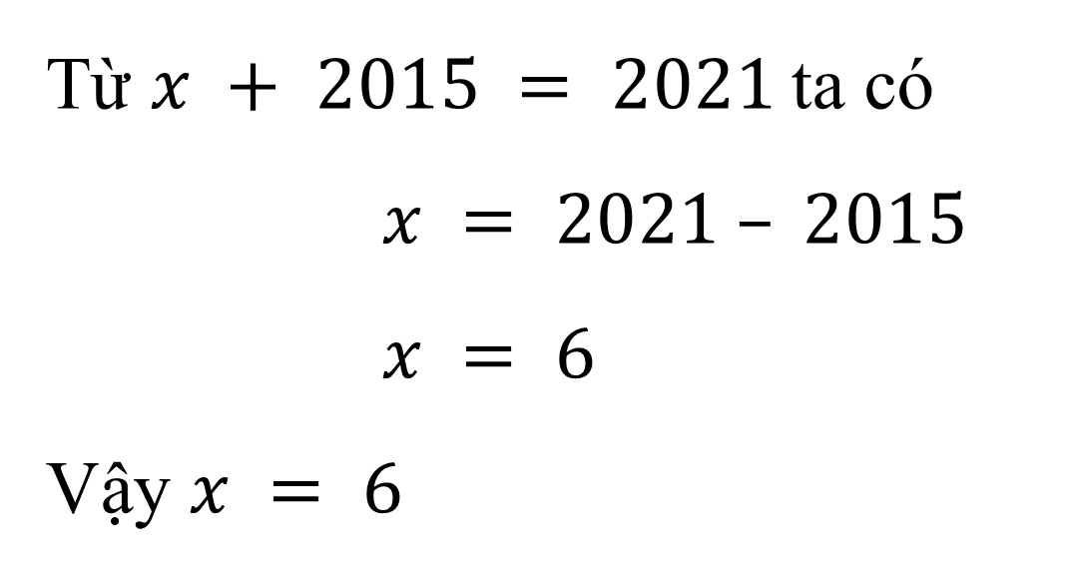
2. Phép trừ
b) Ví dụ
Tìm số tự nhiên $x$, biết: $x + 2015 = 2021$
Giải:
Từ $x + 2015 = 2021$ta có
$x = 2021 – 2015$
$x = 6$
Vậy $x = 6$
HOẠT ĐỘNG HÌNH THÀNH KIẾN THỨC

Slide 11



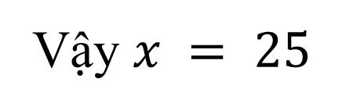



2. Phép trừ
Tìm số tự nhiên $x$, biết
$124 + (118 – x) = 217$
2
Giải:
$$124 + (118 – x) = 217$$
HOẠT ĐỘNG HÌNH THÀNH KIẾN THỨC
$$118 – x = 217 – 124$$
$$118 – x = 93$$
$$x = 118 – 93$$
$$x = 25$$
Vậy $x = 25$

Slide 12


Trò chơi “Vòng quay may mắn”
Người chơi nhận điểm 8, 9, 10, phần quà may mắn với ô tương ứng nếu trả lời đúng câu hỏi hoặc nhường cơ hội cho bạn khác nếu quay vào ô “Mất lượt”

Slide 13





VÒNG QUAY
MAY MẮN
8 điểm
9 điểm
1
2
10 điểm
Mất lượt
9 điểm
9 điểm
3
4
Quà may mắn
8 điểm
QUAY

Slide 14


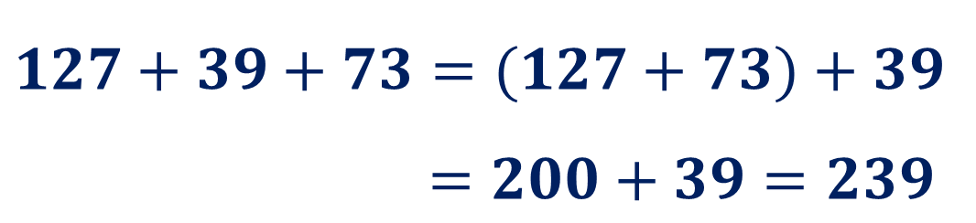
Câu 1: Tính nhanh 127 + 39 + 73
A. 230
B. 200
C. 239
$$127+39+73=(127+73)+39$$
$=200+39=239$
Hoan hô, bạn đã trả lời đúng!

Slide 15
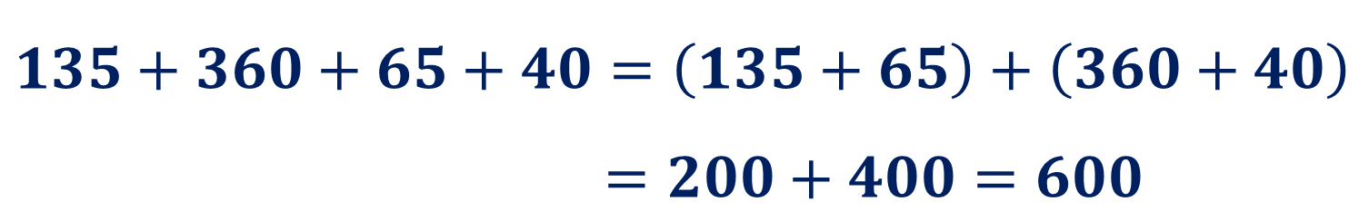
Câu 2: Tính nhanh $135 + 360 + 65 + 40$
A. 600
B. 200
C. 400
$$135+360+65+40=\left(135+65\right)+\left(360+40\right)$$
$=200+400=600$
Hoan hô, bạn đã trả lời đúng!

Slide 16
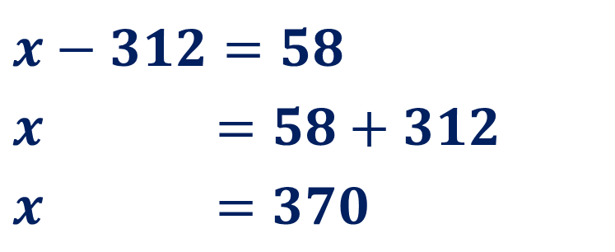
Câu 3: Tìm số tự nhiên $x$ biết: $x – 312 = 58$
A. 370
B. 254
C. 360
$$x−312=58$$
$$x =58+312$$
$$x =370$$
Hoan hô, bạn đã trả lời đúng!

Slide 17
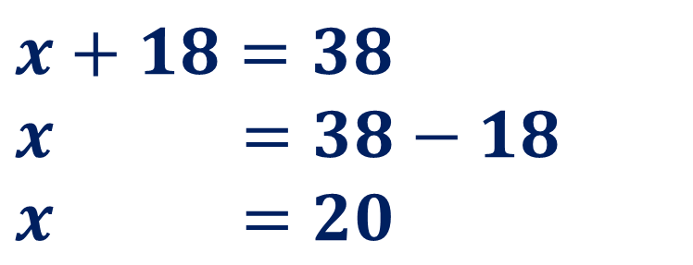
Câu 4: Tìm số tự nhiên $x$ biết: $x + 18 = 38$
A. 56
B. 20
C. 30
$$x+18=38$$
$$x =38−18$$
$$x =20$$
Hoan hô, bạn đã trả lời đúng!

Slide 18
HƯỚNG DẪN TỰ HỌC Ở NHÀ
- Đọc lại toàn bộ nội dung bài đã học.
- Học thuộc: các tính chất của phép cộng, các lưu ý của phép trừ
- Làm bài tập 1c,d; 2; 3 SGK trang 15,16.

